Slide 1
«Безопасность дорожного движения»
«Государственное бюджетное профессиональное образовательное учреждение города Москвы „Медицинский колледж №7“»
Толстикова Полина владиславна, митяева арина максимовна, группа т-32с

Slide 2
Основные темы:
Цель и задачи проекта;
Основные причины и последствия ДТП;
Дорожная безопасность и молодые водители;
Профилактика аварий на дороге;
Образование как элемент безопасности;
Законодательные изменения для безопасности;
Уровень аварийности среди молодёжи;
Роль технологий в предотвращении ДТП;
Международные стратегии по снижению аварийности;
Этапы повышения личной ответственности на дорогах;
Рекомендации студентам для безопасности на дорогах;
Заключение.

Slide 3
Цели и задачи
Цель нашего проекта — повысить осведомленность о дорожной безопасности среди молодежи, содействуя формированию более ответственного и безопасного поведения на дорогах.
Основной задачей является формирование знаний о безопасности дорожного движения

Slide 4
Основные причины и последствия ДТП
Нарушение правил дорожного движения — основная причина аварий, часто связана с превышением скорости или игнорированием сигналов светофора.
Отвлечение на мобильные устройства — приводит к потере концентрации и способствует увеличению числа несчастных случаев.
Алкоголь и наркотические вещества —часто приводят к трагическим последствиям.
Плохие погодные условия — усложняют вождение, повышая вероятность аварий, особенно для неопытных водителей.

Slide 5
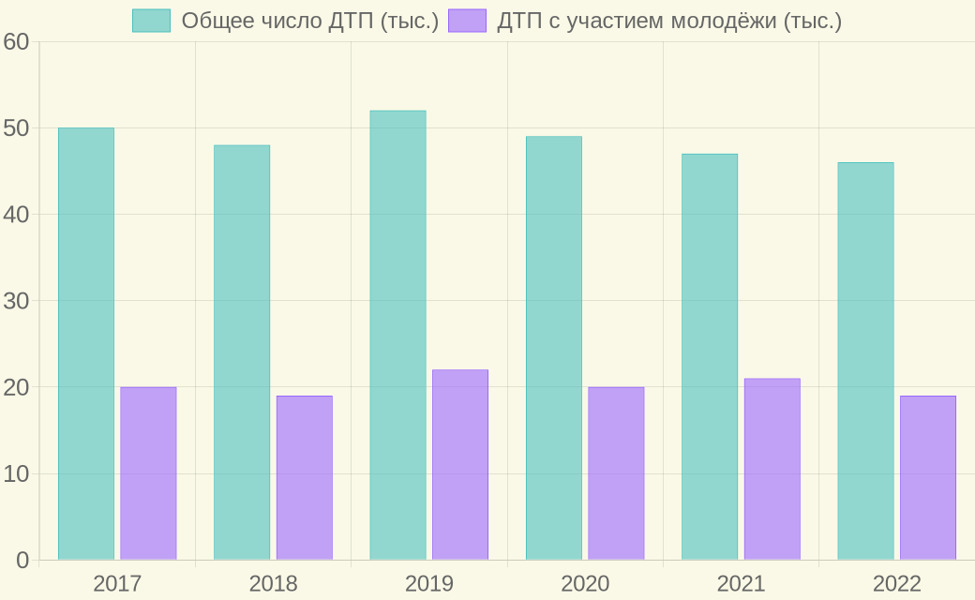
Дорожная безопасность и молодые водители
Молодые водители и новички особенно подвержены риску, составляя большую часть нарушителей ПДД.
Данные показывают значительное участие молодёжи в ДТП, несмотря на меры снижения аварийности.

Slide 6
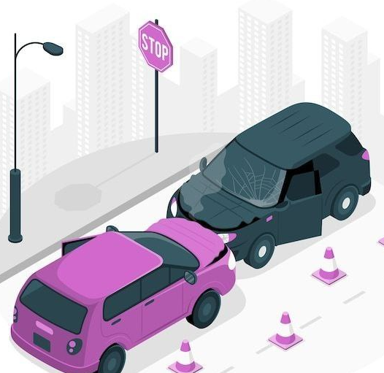
Профилактика аварий на дороге
Соблюдение дорожных правил: каждому участнику необходимо следовать ПДД, включая знаки и сигналы светофора.
Внимательность и сосредоточенность: не отвлекаться на сторонние действия, такие как разговоры по телефону или еда за рулём.
Техническая исправность машины: регулярные проверки автомобиля помогают избежать технических неисправностей, могущих привести к аварии.

Slide 7
Образование как элемент безопасности
Программы в образовательных учреждениях позволяют молодым людям усвоить правила дорожного движения и принять правильное поведение на дорогах.
Лекции, тесты и ситуационные задачи дают возможность научиться избегать потенциально опасных ситуаций на дорогах.

Slide 8
Законодательные изменения для безопасности
Ужесточение штрафов за нарушение ПДД помогает улучшить дисциплину и снизить аварийность.
Понижение максимально разрешенной скорости на городских улицах для повышения безопасности пешеходов.
Введение строгих ограничений на использование мобильных устройств за рулём помогает минимизировать отвлекания.
Совместные инициативы с международными организациями для обмена опытом и внедрения лучших практик.

Slide 9
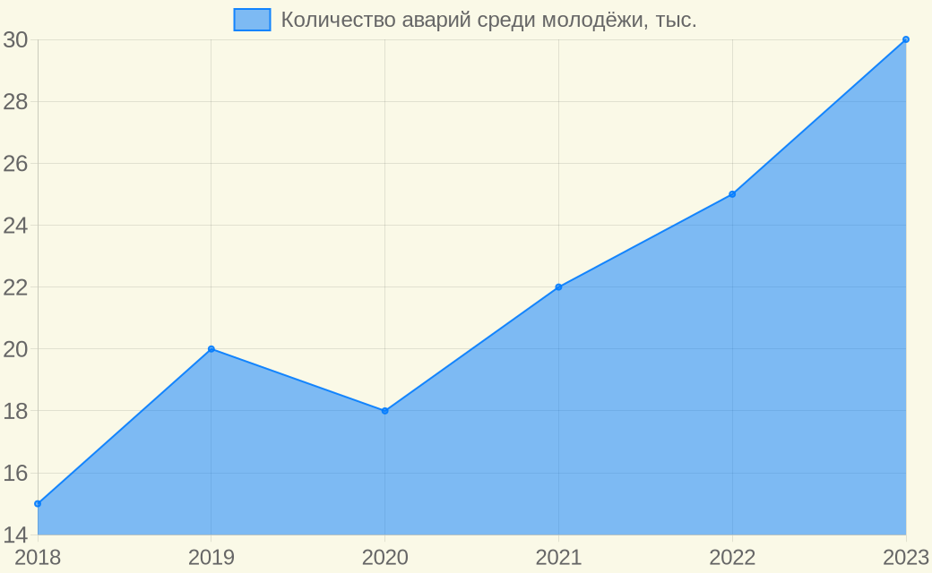
Уровень аварийности среди молодёжи
Наблюдается неравномерный рост аварий, особенно в летние месяцы, когда молодёжь активнее пользуется транспортом.
Пиковые значения аварийности в июле и декабре требуют усиленного контроля и профилактики в эти периоды.
Министерство транспорта, данные за 2018-2023 гг.

Slide 10
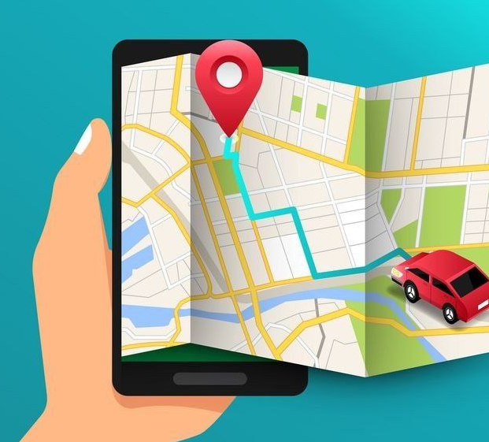
Роль технологий в предотвращении ДТП
Системы помощи водителю, такие как адаптивный круиз-контроль, повышают безопасность через автоматическое регулирование скорости.
Использование GPS навигации позволяет оптимизировать маршруты, избегая пробок и снижая вероятность ДТП.
Умные системы освещения и дорожные камеры позволяют улучшить видимость и контроль на дорогах, тем самым уменьшая аварийность.

Slide 11
Международные стратегии по снижению аварийности
Страна | Стратегия | Результат
Швеция | Строгие законы о вождении и инфраструктурные улучшения | Снижение аварий на 50%
Голландия | Программы совместимости транспортных средств и велосипедистов | Снижение числа аварий с велосипедистами на 30%
Россия | Повышение требования к обучению водителей и технологические инновации | Снижение дорожных происшествий на 40% за последнее десятилетие
- Сравнение стратегий снижения дорожно-транспортных происшествий в разных странах.
- Эффективные стратегии включают законодательные меры, инфраструктурные улучшения и технологические инновации.

Slide 12
Этапы повышения личной ответственности на дорогах
Запуск компаний по личной ответственности на дорогах.
Введение обязательных образовательных программ о безопасности на дорогах.
Усиление законодательных мер против нарушителей. Увеличение штрафов и наказаний.

Slide 13
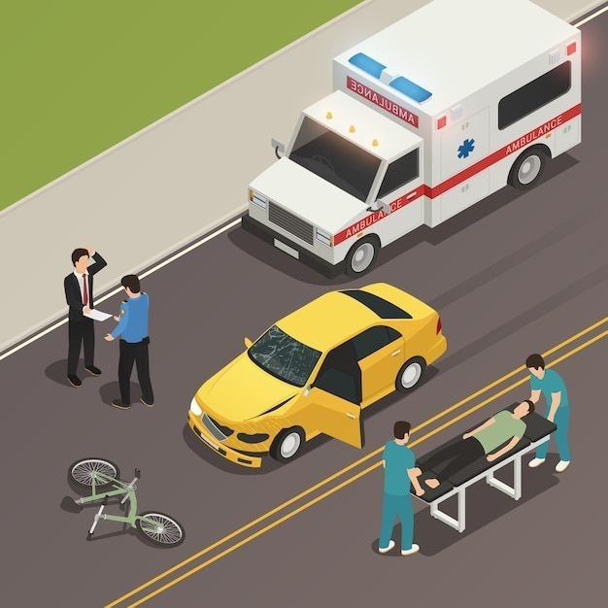
Рекомендации студентам для безопасности на дорогах
Изучайте правила дорожного движения и соблюдайте их на практике. Безопасность начинается с хорошего знания и понимания основных правил как для пешеходов, так и для велосипедистов.
Будьте внимательны при переходе дорог, всегда смотрите по сторонам, особенно на нерегулируемых переходах. Используйте светоотражающие элементы, чтобы быть более заметными в темноте.
Участвуйте в мероприятиях и инициативах по безопасности дорожного движения. Это поможет вам и вашим сверстникам лучше осознавать и предотвращать возможные опасности.
Обучайтесь оказанию первой помощи. Это знание может пригодиться не только в случае аварии, но и в повседневной жизни, помогая спасти жизнь себе и другим.

Slide 14
заключение
Безопасное поведение на дорогах — это ответственность каждого. Осознанное соблюдение правил и участие в образовательных программах помогут снизить количество аварий и спасут многие жизни.

Slide 15
Благодарим за внимание!

